Slide 1
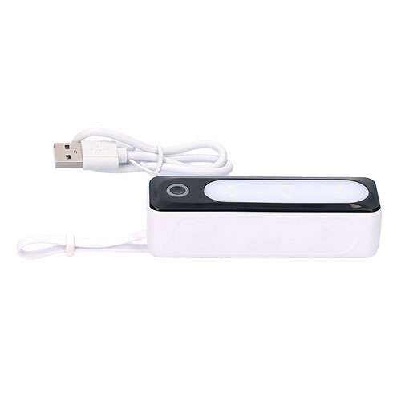
【提案書】
ハンディチョッパー
特徴
面倒なみじん切りが手軽にできるハンディチョッパーです。人参や玉ねぎなどの具材を適当なサイズにカットして中に入れハンドルを引くだけ。見た目も可愛らしいためノベルティ用におすすめ。
納期
納期スペース
仕様
カラー展開：全3色
素材：ステンレス、PP、PET他
サイズ：縦127×横125×高100(ｍｍ)
包装：箱入
備考：180個以上元払いサービス
お見積
お見積りスペース

Slide 2
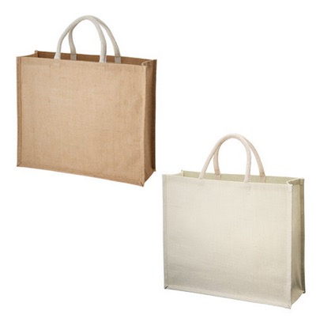
【提案書】
ジュートスクエアトート(L)
特徴
自然でざっくりとした雰囲気を醸し出すジュートと呼ばれる麻素材を使用したスクエアタイプのLサイズトートです。オリジナル名入れも可能なため、ノベルティグッズ等としてもとても人気です。
納期
納期スペース
仕様
素 材：植物繊維(ジュート) 他
サイズ：本体/約420×360×140mm、持ち手/約20×370mm
容 量：約21L
備 考：ナチュラルベージュ・ナチュラルホワイト
お見積
お見積りスペース

Slide 3
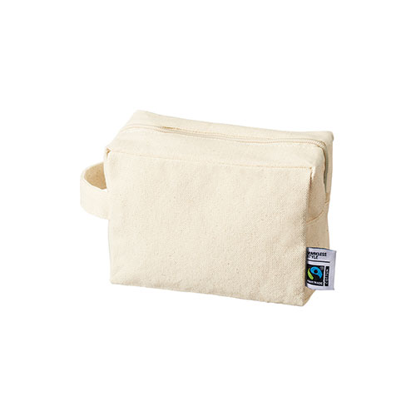
【提案書】
フェアトレードコットンキャンバスファスナーポーチ(L)
特徴
収納力抜群なLサイズのファスナーポーチです。国際フェアトレード認証ラベル付きで地球環境に優しいアイテムのためSDgs関連のイベントやキャンペーン等にもおすすめです。
納期
納期スペース
仕様
素材：コットン
サイズ ：約200×150×80(mm)
備考：フェアトレードオーガニックコットン使用、取説付
お見積
お見積りスペース

Slide 4
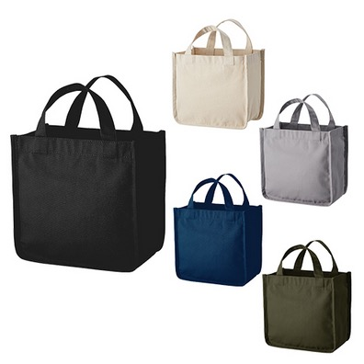
【提案書】
キャンバスホリデートート(S)
特徴
そこに丸みを持たせたフォルムが可愛らしくてオシャレなSサイズのキャンバストートバッグです。厚手素材で耐久性も抜群！カラーバリエーションも五色展開の中からお選びいただけます。
納期
納期スペース
仕様
素 材：コットン(370g/㎡)
サイズ：本体/約230×220×120mm、持ち手/約25×260mm
容 量： 約6L
備 考：ミッドナイトブルー・ナチュラル・ナイトブラック・スカイグレー・カーキ
お見積
お見積りスペース

Slide 5
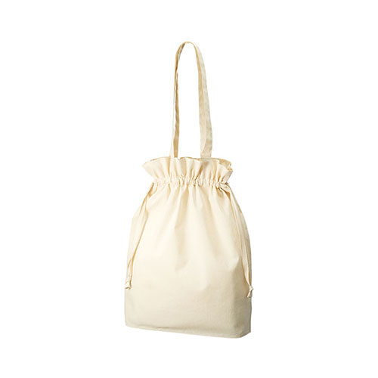
【提案書】
オーガニックコットンガゼット巾着トート
特徴
口をきゅっと閉められる巾着のようなデザインが可愛らしいトートバッグです。素材には地球環境にも優しいオーガニックコットン生地が使用されており、ナチュラルな肌触りもGOOD！
納期
納期スペース
仕様
素材：コットン
サイズ：本体/約380×430×120(mm)・持ち手/約25×580(mm)
容量：約13L
お見積
お見積りスペース

Slide 6
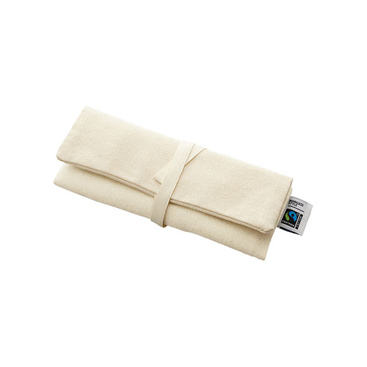
【提案書】
フェアトレードコットンマルチケース
特徴
カトラリーやステーショナリーなどの小物をまとめて持ち歩くのに便利なマルチケースです。7オンスのフェアトレードコットンを使用しており耐久性にも優れたサステナブルなアイテムです。
納期
納期スペース
仕様
素材：コットン
サイズ：展開時/約210×240(mm)・コットンテープ部分/約12×400(mm)
備考：フェアトレードオーガニックコットン使用、取説付
お見積
お見積りスペース

Slide 7
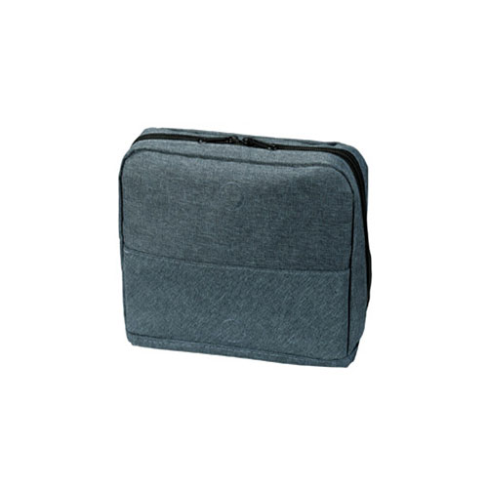
【提案書】
立つツールポーチ
特徴
ふたつの大きなポケットとメッシュポケット、スマホ置き、ゴムホルダーまであり、自立してくれるため使い勝手バツグンのツールポーチです。景品用や特典用などにもおすすめ。
納期
納期スペース
仕様
カラー展開：ネイビー・ブラウン 2色取混ぜ
素材：ポリエステル・PE・磁石
サイズ：160×190×60mm
お見積
お見積りスペース

Slide 8
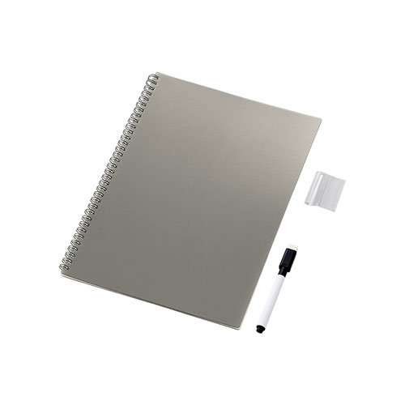
【提案書】
ホワイトボード型A4ノート
特徴
会議やミーティングで非常に便利なA4ノート型のホワイトボードです。ホワイトボードフィルムが3枚セットになっており、消したくない内容はフィルムを被せて保存することが可能。
商品写
納期
納期スペース
仕様
カラー展開：ブラック,ホワイト
素材 ：紙、PP 他
サイズ：本体/297×215×11(mm)、マーカー/114〈mm)、ペンループ/45×33(mm)
包装：OPP袋
備考：ホワイトボード3枚(6ページ)、クリアシート3枚、ホワイトボード専用マーカー1本、ペンループ1個、取説付
お見積
お見積りスペース

Slide 9
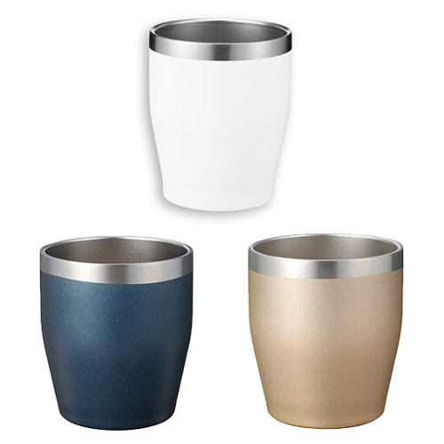
【提案書】
真空ステンレスカラータンブラー 350ml
特徴
シックで高級感のあるデザインから人気が高く、真空ステンレス構造で保温力・保冷力にも優れた350mlタンブラー。ネイビーとシャンパンゴールドなどの3色から、自由にお選びいただけます。
納期
納期スペース
仕様
素 材：ステンレス
サイズ：口径8.1cm 高さ9.8cm（包装形態：化粧箱入り）
重 量：130g
備 考：ネイビー、シャンパンゴールド、ホワイト
お見積
お見積りスペース

Slide 10
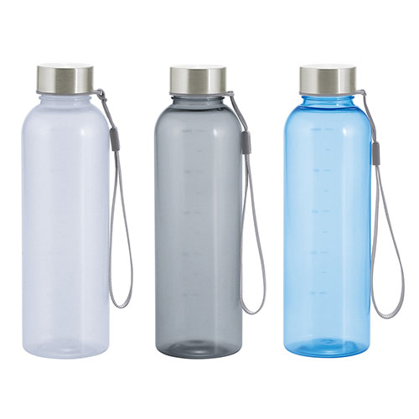
【提案書】
メモリ付きフロスティボトル 550ml(ストラップ付き)
特徴
550mlサイズのフロスティボトルです。すっきりとしたシンプルなデザインながらハイセンスなデザインで、どんなオリジナル名入れにもマッチします。メモリ付きでダイエットなどにも最適！
納期
納期スペース
仕様
カラー展開：全3色
素材：本体:AS樹脂蓋:ステンレス、ポリプロピレン、シリコーンゴムストラップ:ポリプロピレン
サイズ：φ65×215mm箱サイズ223×70×70mm
包装：化粧箱入
備考：名入れ可能、容量:550ml
お見積
お見積りスペース

Slide 11
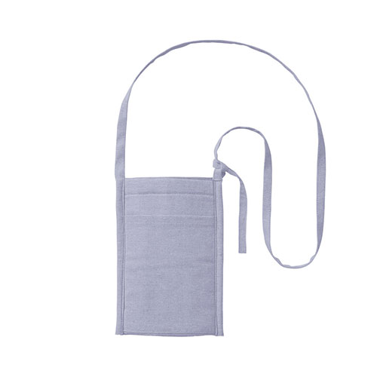
【提案書】
シャンブリック 保冷ボトルホルダーサコッシュ
特徴
500mlペットボトルがピッタリ入るサイズの保冷機能が付いたボトルホルダーサコッシュです。再生ファブリック糸使用でとてもエシカル。長さ調節可能なショルダー紐＆ポケット付きです。
商品写
納期
納期スペース
仕様
カラー展開：ベージュ、サックスブルー、グレー
素材：ポリエステル、コットン、アルミ
サイズ：本体/約140×200(mm)・持ち手/約9×1200(mm)
お見積
お見積りスペース

Slide 12
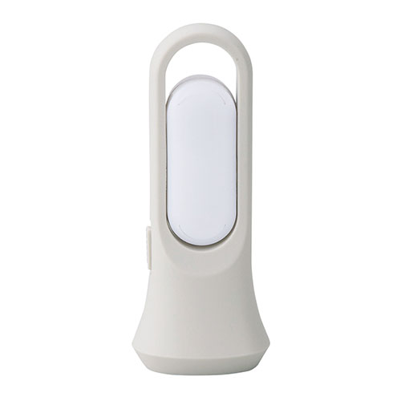
【提案書】
2WAYルーム＆トーチライト
特徴
角度調整できるスタンドとして、吊り下げるトーチとして、さらに懐中電灯としても利用できる便利なライトです。非常用としても優秀なため、防災イベント等の特典用などにもおすすめ。
納期
納期スペース
仕様
素材：ポリプロピレン、ポリスチレン
サイズ：190×76×58mm箱サイズ198×81×62mm
包装：化粧箱入
備考：名入れ可能 単三乾電池×2本（別）
お見積
お見積りスペース

Slide 13
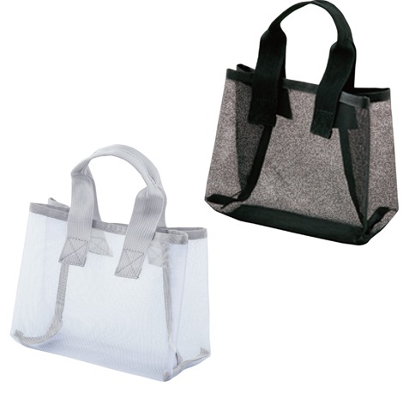
【提案書】
3WAYビニルスパバッグ
特徴
ふたつ重ねて使用することも可能でオシャレなメッシュ素材とクリア素材のバッグセットです。カラーバリエーションはブラックとクリアの2色展開。オリジナル名入れも承ります。
納期
納期スペース
仕様
素 材：クリアバッグ：ポリ塩化ビニル、
メッシュバッグ：ナイロン、ポリエステル、ポリプロピレン
サイズ：クリアバッグ：約165（全高200）×230×90mm、
メッシュバッグ：約150×200×90mm
（包装形態：ポリ袋入）
備 考：ブラック・クリア
お見積
お見積りスペース

Slide 14
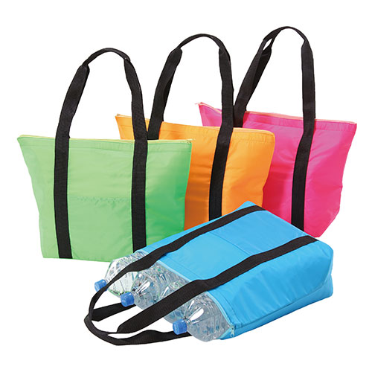
【提案書】
ソロア 保冷温ビッグトート
特徴
アルミ蒸着フィルムを内側に貼ってあるため保冷温効果の高いビッグサイズのトートバッグです。カラーバリエーションは全4色。すべて名入れプリントも可能ですのでデザインに合わせて選択可能。
納期
納期スペース
仕様
素 材 ： ポリエステル・アルミ蒸着フィルム
サイズ ： 350×150×350mm
包 装 ： ポリ袋入
お見積
お見積りスペース

Slide 15
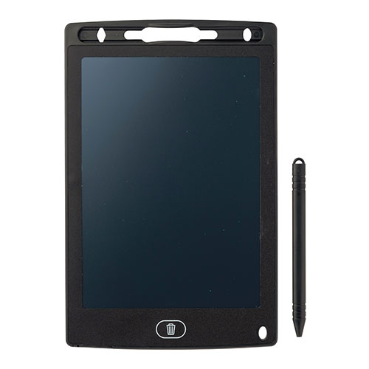
【提案書】
電子メモパッド
特徴
ペーパーレスで環境にも優しい、サッと書いてパッと消せる電子メモパッド。軽量でバッグに収納しやすいサイズ感なので、持ち運び用にはもちろん、電話メモや伝言板としても重宝します。
納期
納期スペース
仕様
素材：ABS樹脂
サイズ：本体/14.3×0.5×22.2cm 専用ペン/全長12.5cm
包装：化粧箱入り
備考：<セット内容> 専用ペン×1 CR2025コイン電池1個使用(内蔵) ※2023年4月中旬より出荷対応致します。
お見積
お見積りスペース

Slide 16
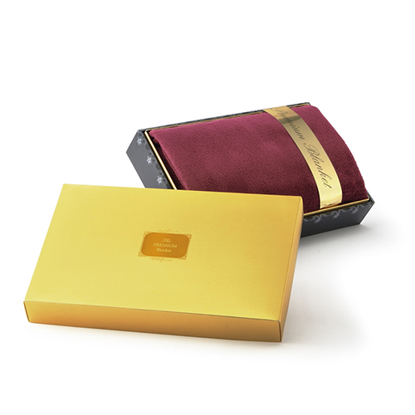
【提案書】
プレミアム ブランケット (ワインレッド)
特徴
うっとりするほどになめらかな肌触りと、高級感あるワインレッドの色合いが特徴のブランケットです。ゴールドの化粧箱もプレミアム感がありますので、プレゼント用などにおすすめです。
納期
納期スペース
仕様
素 材：ポリエステル
サイズ：約110×80cm（包装形態：化粧箱入り）
重 量：219g
お見積
お見積りスペース

Slide 17
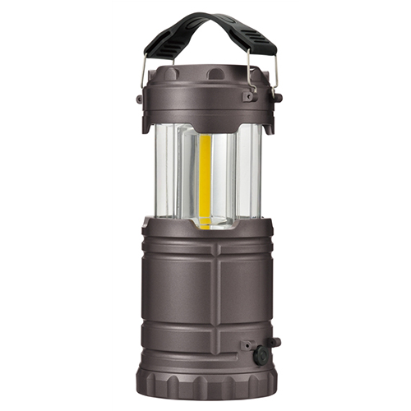
【提案書】
2WAY アウトドアライト
特徴
上部の取っ手を使ってフック等にかければランタンとして使用でき、側面の取っ手を握って持ち歩けば懐中電灯としても使用できる、アウトドアシーンで大変重宝する便利アイテムです。
納期
納期スペース
仕様
素 材：HIPS・ポリスチレン・エラストマー
サイズ：ランタン使用時/約8.5×8.5×19.8cm(ハンドル含まず)、
懐中電灯使用時/約8.5×14.1×9cm(ハンドル含まず)
（包装形態：化粧箱入り）
重 量：236g
備 考：単3形乾電池3本使用(別売)
お見積
お見積りスペース

Slide 18
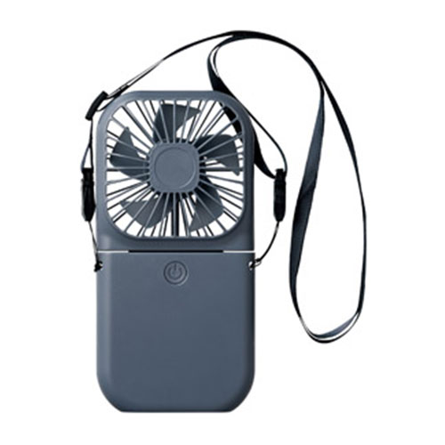
【提案書】
ネックストラップ付 3WAYスクエアファン
特徴
ネックストラップ付きのため首から下げれば両手が自由になるミニファンです。ハンディとしてはもちろん、卓上としても利用出来、名入れスペースも広いためオリジナルグッズにもおすすめ。
商品写
納期
納期スペース
仕様
カラー展開：単色
素材：ABS・PP
サイズ：165×80×30mm
包装：化粧箱
お見積
お見積りスペース

Slide 19
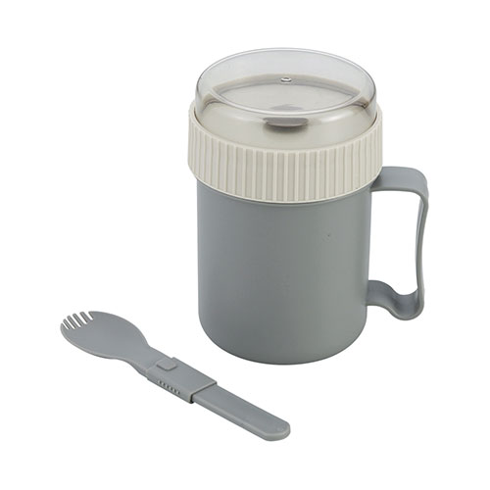
【提案書】
ベシカ・スープメーカー（スプーン付き）
特徴
電子レンジだけでスープやリゾットを作ることができるため、特に忙しい朝などには非常に便利なスープメーカーです。レシピ付きのためお料理が苦手な方でも安心して活用できます！
商品写
納期
納期スペース
仕様
カラー展開：2色アソート＊色・柄は指定できません。
素材：スープメーカー：ポリプロピレン、ポリスチレン、シリコーンゴム、熱可塑性エラストマースプーン：ポリプロピレン
サイズ：スープメーカー：138×110×85mm スプーン（使用時）：全長150mm 箱サイズ145×113×97mm
包装：化粧箱入
備考：名入れ可能、容量：500ml
お見積
お見積りスペース

Slide 20
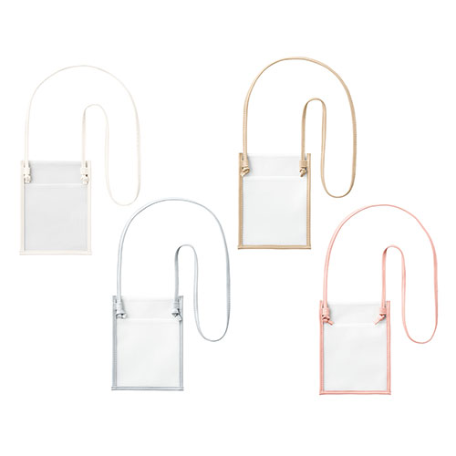
【提案書】
EVAサコッシュ
特徴
紫外線や水に強く、耐久性や柔軟性に優れたEVA素材を使用した、透け感がオシャレなサコッシュです。焼却してもダイオキシンが発生しない、環境にも優しいアイテムです。
商品写
納期
納期スペース
仕様
カラー展開：全4色
素材：EVA、PU
サイズ：本体/約150×200(mm) ショルダー部分/約7×1150(mm)
包装：OPP袋
備考：取説付
お見積
お見積りスペース

Slide 21
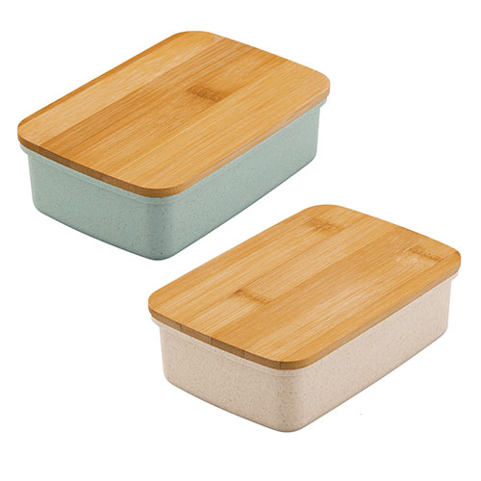
【提案書】
スフィア・バンブーファイバーマルチ保存容器
特徴
バンブーファイバー配合の本体とバンブー素材の蓋の丈夫で便利でエコな保存容器です。カラーバリエーションはミントとアイボリーの2色展開。オリジナル名入れも格安で可能です。
商品写
納期
納期スペース
仕様
素材：素材 本体：ポリプロピレン（バンブーファイバー30％配合） 蓋：竹 パッキン：シリコーンゴム
サイズ：53×166×115mm 箱サイズ59×170×120mm
容量：600ml
包装：化粧箱入
備考：竹部分の素材の特徴としてフシの出方、表情に個体差がございます。
お見積
お見積りスペース

Slide 22
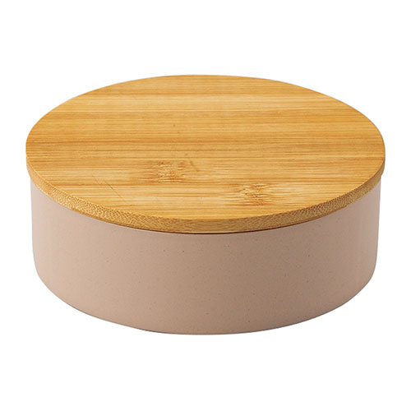
【提案書】
バンブーファイバーミラー付き小物入れ
特徴
環境に優しいバンブー製のミラー付き小物入れ。コスメやアクセサリーなどをすっきり収納できて、スタンドミラーとしても使えます。軽量で割れにくく、他のインテリアとも相性抜群です。
商品写
納期
納期スペース
仕様
素材：本体：ポリプロピレン（バンブーファイバー30％配合）蓋：竹、鏡：ガラス
サイズ：φ140×50mm 箱サイズ60×145×145mm
包装：化粧箱入
備考：名入れ可能 ※竹部分の素材の特徴としてフシの出方、表情に個体差がございます。 ※天然素材配合の為、色味・表面の風合いなどに若干の個体差が生じます。
お見積
お見積りスペース

Slide 23
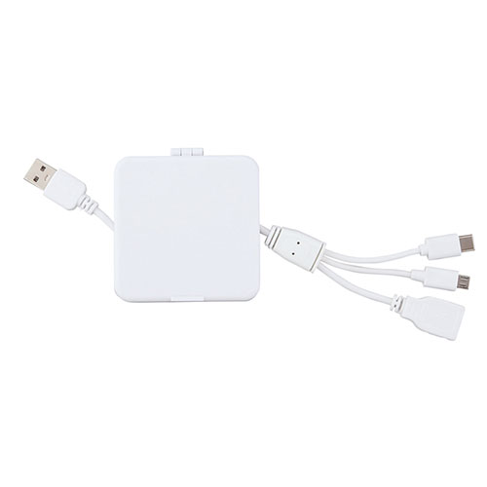
【提案書】
スマホスタンドになるケーブルホルダー（3in1ケーブル付き）
特徴
3種類のUSBコネクタがひとつになっているため、出張や旅行などにあると非常に便利なケーブルホルダーです。さらにこちらはスマホスタンドにもなり、使い勝手も抜群です。
商品写
納期
納期スペース
仕様
素材：ケース：ABS樹脂
サイズ：ケース：74×70×15mm ケーブル：約全長800mm
機能：3種のUSBコネクタ付き
付属品：セット内容：ケース・ケーブル×各1
包装：化粧箱入（100×78×40mm）
お見積
お見積りスペース

Slide 24
【提案書】
フェアトレードコットンキャンバスファスナーポーチ(M)
特徴
使い勝手の良いMサイズのファスナーポーチです。国際フェアトレード認証ラベル付きで地球環境に優しいアイテムのためSDgs関連のイベントやキャンペーン等にもおすすめです。
商品写真
納期
納期スペース
仕様
素 材:コットン
サイズ：約150×110×80(mm)
備 考 : フェアトレードオーガニックコットン使用、取説付
お見積
お見積りスペース

Slide 25
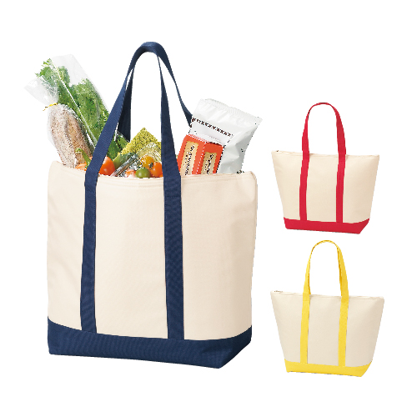
【提案書】
2通りに使える大きな保冷温トート
特徴
スタンダードデザインのトートに見えて、内側にはアルミ蒸着フィルム加工が施されていますので、保冷保温効果も高い便利アイテムです。レジャー用などにも大変おすすめです。
納期
納期スペース
仕様
カラー展開 ： イエロー･ブルー･レッド 3色取混ぜ
素 材 ： 表/ポリエステル､内/アルミニウム･PE
サイズ ： マチ無時/420×470mm､マチ有時/約310×470×200mm
包 装 ： 透明袋
生産国 ： 中国
お見積
お見積りスペース

Slide 26
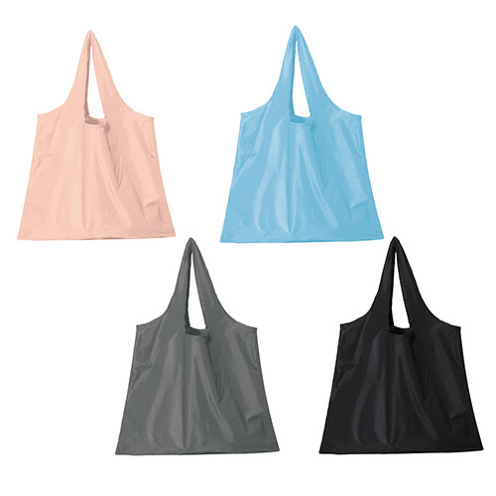
【提案書】
アヴァンセ・ポータブルエコバッグ(カラビナ付き)
特徴
カラビナ付きのため、コンパクトに折りたたんで普段使っているバッグなどに取り付けて持ち歩くこともできる便利なエコバッグです。全4色のカラーバリエーションから自由にお選びいただけます。
納期
納期スペース
仕様
カラー展開：全4色
素材：ナイロン、アルミニウム
サイズ：使用時:約370×450mm収納時:約80×60×30mm
包装：ポリ袋入
備考：名入れ可能
お見積
お見積りスペース

Slide 27
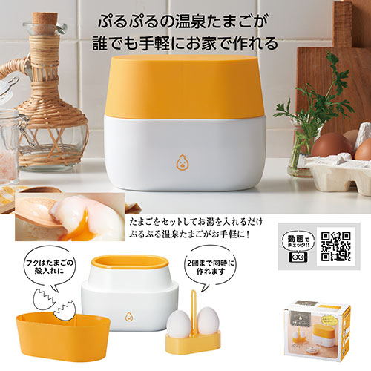
【提案書】
おうちでおんたま!温泉たまごメーカー
特徴
生卵をセットして水をお湯を入れるだけで手軽にぷるぷる温泉たまごが作れる非常に便利なメーカーです。フタは殻入れとしても利用できますし、なにより見た目が可愛いのが好ポイントです！
納期
納期スペース
仕様
素材：PP・PE・アルミニウム
サイズ：130×162×98mm
包装：化粧箱
生産国：中国
備考：スタンド/ラジウム鉱石配合
お見積
お見積りスペース

Slide 28
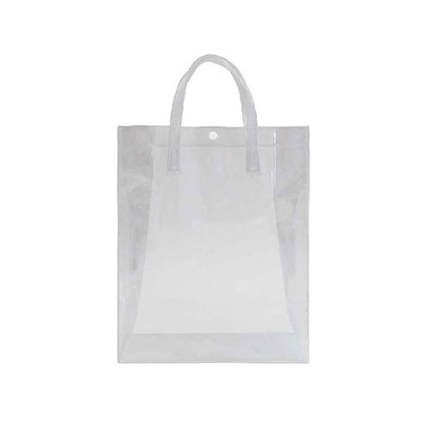
【提案書】
クリアバッグ A4スクエア
特徴
A4サイズの書類が入る、透明なビニール素材を使ったクリアバッグ。荷物が底に沈まず傾きにくい、底板付きです。セキュリティが重視される社内や施設内での持ち歩き用として重宝します。
納期
納期スペース
仕様
素材：PVC
サイズ：W28×D10×H35cm
容量：約9L
重量：約170g
お見積
お見積りスペース

Slide 29
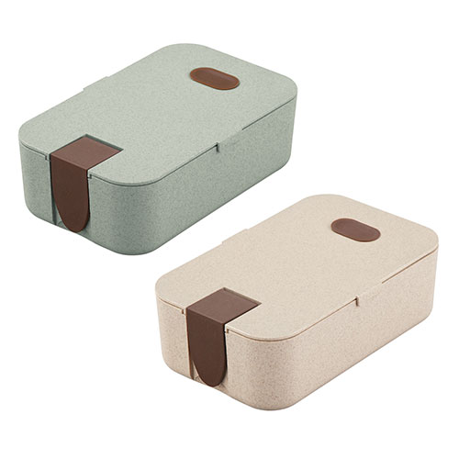
【提案書】
スフィア・バンブーファイバーランチボックス(空気弁付き)
特徴
バンブーファイバー配合素材で軽量&耐久性にも優れている上、空気弁付きで使い勝手も良いランチボックス。カラーバリエーションはミントとアイボリーの2色展開から選択可能です。
商品写
納期
納期スペース
仕様
素材：本体・留め具：ポリプロピレン（バンブーファイバー30％配合） 蓋：ポリプロピレン（バンブーファイバー30％配合）、TPR パッキン：シリコーンゴム
サイズ：64×190×120mm 箱サイズ66×195×125mm
容量：1000ml
包装 ：化粧箱入
備考：※天然素材配合の為、色味・表面の風合いなどに若干の個体差が生じます。
お見積
お見積りスペース

Slide 30
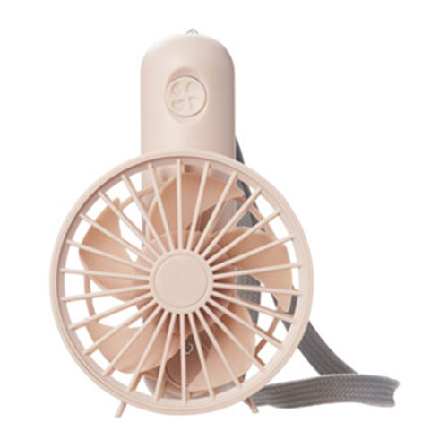
【提案書】
2WAYシンプルファン
特徴
スタンドとしてもハンディとしても利用可能なシンプルファンです。ストラップ付きのため、持ち歩く際も不注意で落としたりすることも少ない点も◎！夏イベントのノベルティ用に人気です。
納期
納期スペース
仕様
カラー展開：ブルー・ベージュ 2色取混ぜ
素材：ABS・PP
サイズ：ハンディファン/165×78×58mm、卓上ファン/116×78×58mm
包装：化粧箱
お見積
お見積りスペース

Slide 31
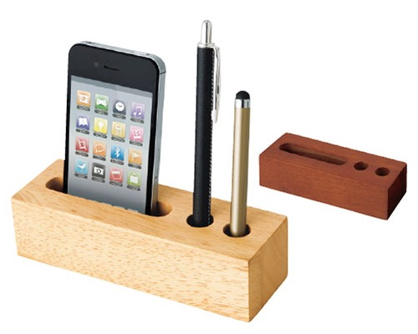
【提案書】
ラバーウッドマルチデスクスタンド
特徴
無機質なデスク上にナチュラルな温もりを与えてくれる、ゴムの木の素材で作られたスマホとペンを並べて立てられるマルチスタンドです。オリジナル名入れも可能ですのでノベルティ用におすすめ。
納期
納期スペース
仕様
素 材：ゴムの木
サイズ：150×40×50mm
付属品：取説付
備 考：ダークウッド・ナチュラルウッド
お見積
お見積りスペース

Slide 32
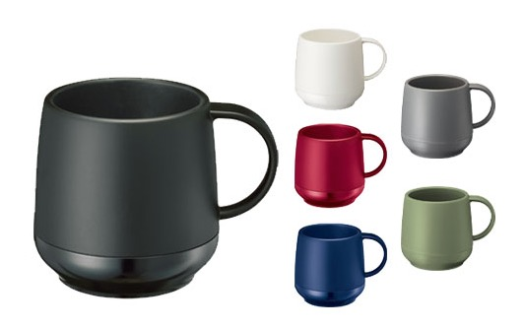
【提案書】
プラサーモカフェマグ
特徴
広めに取られた口径はジュースの缶もすっぽり収まるため、缶ホルダーとしても利用できるマグカップです。断熱材入りのため保温力も優れており、豊富なカラー展開もポイントです。
納期
納期スペース
仕様
素 材：PP､PU
サイズ：Φ78×86mm ※外径Φ88mm
容 量： 260ml
機 能：本体耐熱温度100℃
付属品：取説付(紙箱面)
備 考：レッド・ネイビー・ブラック・グレー・カーキ・ホワイト
食品衛生検査済
お見積
お見積りスペース

